Slide 1
加强创新实践，推动绿色金融发展
Innovation and Practice: Key to Development of Green Finance in China
陈亮，主任
环境保护部环境保护对外合作中心（外经办）
全球环境基金国家执行机构
Dr. CHEN Liang, Director-general
Foreign Economic Cooperation Office (FECO) & GEF National Implementing Entity
Ministry of Environmental Protection, People’s Republic of China
2015-11-11
Notes:
尊敬的陈雨露副行长、施泰纳先生，各位委员、嘉宾、专家和代表，大家早上好：
不久前闭幕的中共十八届五中全会通过了《关于制定国民经济和社会发展第十三个五年规划的建议》，提出了“创新、协调、绿色、开放、共享”五大发展理念，要求创新发展，着力提高发展质量和效益；强调绿色发展，着力改善生态环境。
当前，绿色金融对于促进绿色发展的重要作用已得到普遍认同，中国绿色金融体系的顶层设计和机制创新工作正在积极开展。发展绿色金融，设立绿色发展基金，也已列入《“十三五”规划建议》。可以预见，未来几年将是中国绿色金融发展的关键时期，绿色金融的政策法规、组织构架、技术支撑等体系将逐步建立，绿色金融对绿色发展和环境保护的促进作用将得到充分发挥。

Slide 2
内容 Contents
1
中国绿色金融发展形势
Progress and achievements
2
当前存在的主要问题
Major problems
3
几点期待
Expectations
Notes:
下面我从环保部门的视角，就中国绿色金融的发展形势、主要问题和一些预期，谈几点看法。

Slide 3
1
中国绿色金融发展形势
Progress and achievements
1. 绿色融资需求巨大，绿色金融的地位和作用凸显。
The important role of green finance has been highly recognized, while huge amount of green investment is anticipated.
2. 绿色金融顶层设计不断加强，绿色金融促进机构相继成立。
Top-level design has been strengthened, and promoting Institutions have been set up.
3. 绿色金融机制创新及试点示范工作稳步推进。
Innovative approaches are being steadily proposed and piloted.
Notes:
首先，谈一下我对中国绿色金融当前发展形势的一些判断。总体上，中国绿色金融起步于上世纪九十年代，但近一两年里发展态势迅猛，主要表现在如下几个方面：
一是绿色融资需求巨大，绿色金融的地位和作用凸显。我国当前资源约束趋紧，环境形势严峻，生态环境恶化的趋势尚未得到根本扭转。随着史上最严《环保法》的施行，大气、水、土壤等污染防治行动计划相继出台，“向污染宣战”的战役已经打响，国家环境治理的力度不断加大，随之带来的绿色融资需求巨大。据测算，三大污染防治计划投资需求高达十数万亿元，年均2到3万亿。国合会“绿色金融改革与促进绿色转型课题”研究指出，中国2015-2030年绿色融资需求按最低方案测算将达26万亿，按高方案测算将达90万亿以上。面对如此之巨的绿色融资需求，政府有限的财政投入显得杯水车薪。吸引社会资本，发展绿色金融，已成为社会各界的普遍共识。特别是金融机构对开展绿色金融业务普遍热情高涨。
二是绿色金融顶层设计不断加强，绿色金融促进机构相继成立。在顶层设计方面，国务院发展研究中心开展了“绿化中国金融体系研究”，中国人民银行牵头提出了“构建我国绿色金融体系建议”，国合会启动了“绿色金融改革与促进绿色转型”课题研究，环保部对外合作中心承担了“环保投融资优先政策识别”研究工作等。
在组织管理方面，环保部将“发展环保市场、创新环保投融资”列入十大重点改革任务；央行牵头成立了绿色金融工作小组，成立中国金融学会绿色金融委员会；银监会依托中国银行业协会成立了绿色信贷专业委员会；中国环境科学学会设立了绿色金融分会；环保部对外合作中心设立了环境金融中心，中国人民大学成立了生态金融研究中心。
三是绿色金融机制创新及试点示范工作稳步推进。在机制创新方面，财政部与发改委正在大力推动政府与社会资本合作（PPP），环保部正在积极推动第三方治理，金融管理部门和各金融机构也在纷纷开展绿色信贷、绿色保险、绿色证券、绿色基金等创新机制的探索和开发。我们环保部对外合作中心结合我部环保投融资体制改革工作，与地方政府、金融机构合作，策划推动了一系列创新机制的试点和示范工作，比如在重庆推动了环保产业基金的设立，在海南开展了“银政投—绿色信贷计划”的试点。

Slide 4
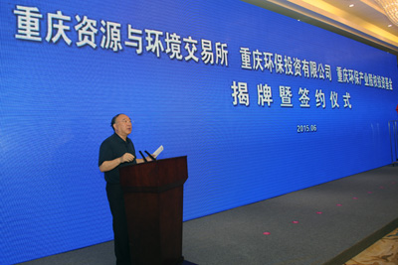
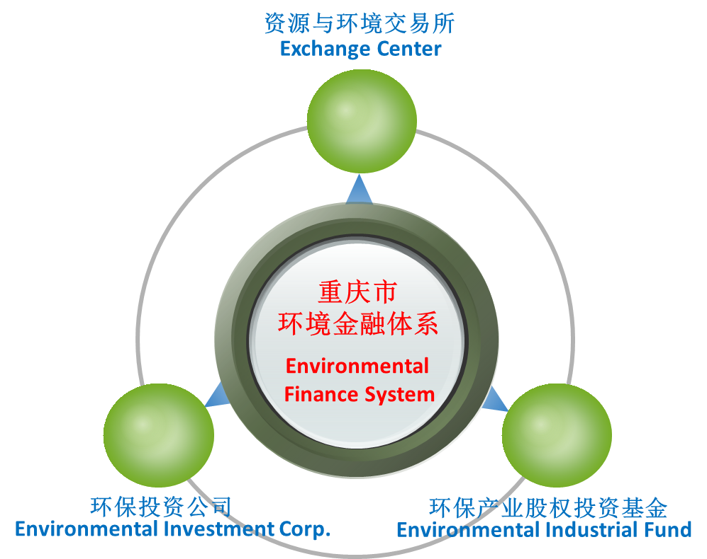
重庆市实践
Green Finance Innovation in Chongqing
2015年6月16日，重庆资源与环境交易所、重庆环保投资有限公司、重庆环保产业股权投资基金正式揭牌。
On June 16, 2015, the Resource and Environmental Exchange Center, the Environmental Investment Corp., and the Environmental Industrial Equity Fund were formally launched.
Notes:
重庆市今年6月正式成立了重庆资源与环境交易所、重庆环保投资公司、重庆环保产业股权投资基金。黄奇帆市长出席了揭牌仪式，对重庆环保投融资机制创新工作做了深入阐述。重庆的这三个机构，把排放权交易、PPP融资、环保资产盘活等多个方面进行了创新性的统一设计。重庆资源与环境交易所负责排放权分配和交易制度的创新和管理；重庆环投公司作为政府环保投融资平台，推进PPP模式，解决环保基础设施的投入、运维和资产盘活问题；重庆环保产业基金主要支持环保产业化，支持环保产业发展，支持环保项目做大做强。

Slide 5
2
当前存在的主要问题
Major problems
1. 促进绿色金融发展的配套法规与制度不够健全。
Policies and regulations are far from perfect for promoting green finance.
2. 环保部门与金融机构各说各话，需求与供给脱节。
Demand and supply are not well bridged between environmental and
financial sectors.
3. 社会资本环保投资的回报与风控机制缺乏。
Low return rates and high risks hinder the green finance from private sector.
4. 绿色金融技术体系和服务网络尚未形成。
Technical supporting tools have not been well developed, and consulting and servicing platforms are yet to be established.
Notes:
其次，谈一下我们在开展绿色金融创新实践过程中发现的一些主要问题。
一是促进绿色金融发展的配套法规与制度不够健全。比如，在法律法规中应纳入融资方的环境连带责任；在价格政策中应逐步形成环境成本内部化机制；在财政政策中应制定鼓励绿色金融发展的支持手段；在环境法规体系中应进一步提高环境标准，加大执法力度，提高环境信息公开程度；在市场规范政策中应强化企业环境信息披露和环境信用体系的应用。
二是环保部门与金融机构各说各话，需求与供给脱节。环保部门应更多地使用金融语言来谈环保政策和环保投资需求，在环保和金融之间架起需求与供给的畅通桥梁，这样才能更有效地推动绿色金融发展，解决环保投入的问题。
三是社会资本环保投资的回报与风控机制缺乏。回报与风险控制是决定社会资本走向的重要因素。如果在这两个方面没有合理的机制，那么尽管“向污染宣战”已带来了每年万亿以上的环保投资盛宴，但坐拥大量资金的金融机构将依然是“雷声大，雨点小”。
四是绿色金融技术体系和服务网络尚未形成。现阶段绿色金融环境分析和数据支撑不足，远未形成技术体系。比如，缺乏适用可操作的环境机遇与环境风险评估方法；缺乏生态环境数据库、企业环境信用数据库、重点环保投资项目库等基础数据平台。此外，金融机构在环境方面的人才和专业能力普遍不足，亟需外部服务网络的支持。

Slide 6
3
几点期待
Expectations
1. 发展绿色金融关键是创新，重点是实践。
Innovation and practice are key to development of green finance.
2. 创新的要点是保障社会资本投资回报，降低投资风险。
It is critical that innovation should ensure the financial sector to maintain proper return and risk control.
3. 要抓紧开发技术支撑体系，建好绿色金融技术服务网络。
Technical support tools and consulting platforms need to be developed as soon as possible.
Notes:
第三，谈一下我对深入推动绿色金融发展的一些预期。
一是发展绿色金融关键是创新，重点是实践。创新是发展的核心和基点。发展绿色金融必须加大制度创新、体制创新和技术创新。同时，重点开展试点实践，通过实践对创新机制加以完善和补充，切实解决环保投入不足的燃眉之急，用绿色金融支持环保重点工作。
二是创新的要点是保障社会资本投资回报，降低投资风险。回报和风险控制是社会资本考虑的两个主要问题。在创新机制设计上，应重点考虑采用多元化资金结构、多样化回报处理方式、组合型投资策略等机制，确保社会资本的回报与风险诉求，有效吸引社会资本投入生态环境保护领域。
三是要抓紧开发技术支撑体系，建好绿色金融技术服务网络。环保部门应与金融机构密切合作，以金融机构可以看得懂、用着好的方式，对必要的环保数据进行整合，叠加绿色金融分析工具，保证金融机构能够真正把绿色金融的标准、规范和程序纳入其日常投资管理中。此外，环保部门还应加强绿色金融技术服务网络建设工作，为绿色金融供需双方提供有效的信息、渠道、技术及解决方案等多层次服务。

Slide 7
谢谢!
Thank You !
陈亮，主任
环境保护部环境保护对外合作中心（外经办）
全球环境基金国家执行机构
Dr. CHEN Liang, Director-general
Foreign Economic Cooperation Office (FECO) & GEF National Implementing Entity
Ministry of Environmental Protection, People’s Republic of China
2015-11-11
Notes:
绿色发展是我国实现全面建成小康社会目标的重要基础，绿色金融是我国实现绿色发展的必要保障。“十三五”期间，我国绿色金融必将得到更快更好的发展，对此，我充满信心。
谢谢！

